Slide 1
«Реализация принципа индивидуализации развивающей предметно-пространственной среды ДОУ»
Воспитатель государственного бюджетного дошкольного образовательного учреждения детский сад № 39 Колпинского района Санкт-Петербурга
Николаева Ирина Владимировна

Slide 2
Индивидуализация дошкольного образования -
построение образовательной деятельности на основе индивидуальных особенностей каждого ребенка, при котором сам ребенок становится активным в выборе содержания своего образования, становится субъектом образования.

Slide 3
Составляющие индивидуализации
образования:
индивидуальный образовательный маршрут
для каждого ребенка
развивающая предметно-пространственная
среда
Каждый компонент единого пространства должен быть предназначен для детского коллектива в целом, при этом предоставлять каждому воспитаннику возможность проявлять и демонстрировать свою индивидуальность и творчество.

Slide 4
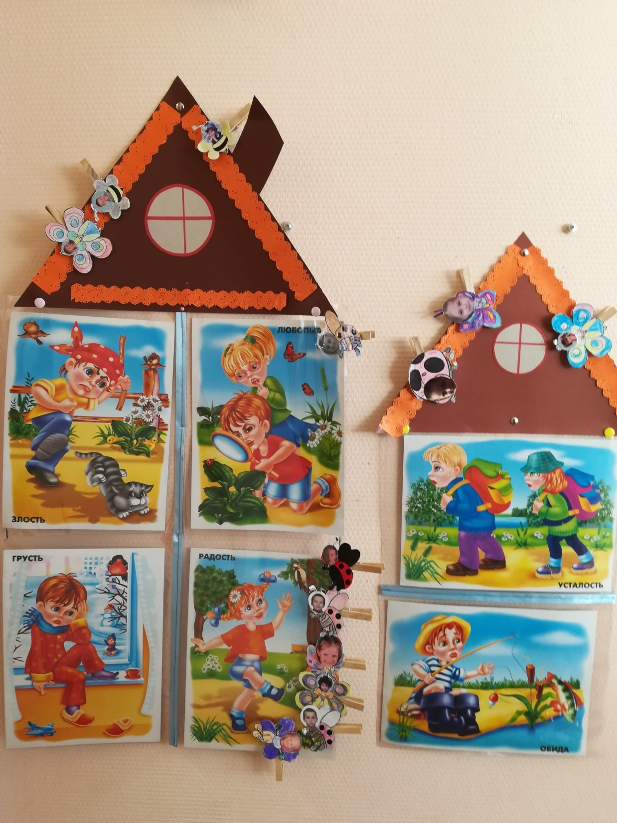
Рекомендации по реорганизации развивающей предметно-пространственной среды с целью индивидуализации образовательного пространства
«Здравствуйте, я пришел!» - стенд, где каждый фиксирует свой приход. Позволяет чувствовать себя значимой частью сообщества детей и взрослых.
Ребенок - личность.
член коллектива
"Мое настроение"
Воспитатель могут отследить эмоциональное состояние каждого ребенка в течение дня, а дети учатся осознавать свое эмоциональное состояние
Ребенок и воспитатель -
аналитики;
родитель - информируемый

Slide 5
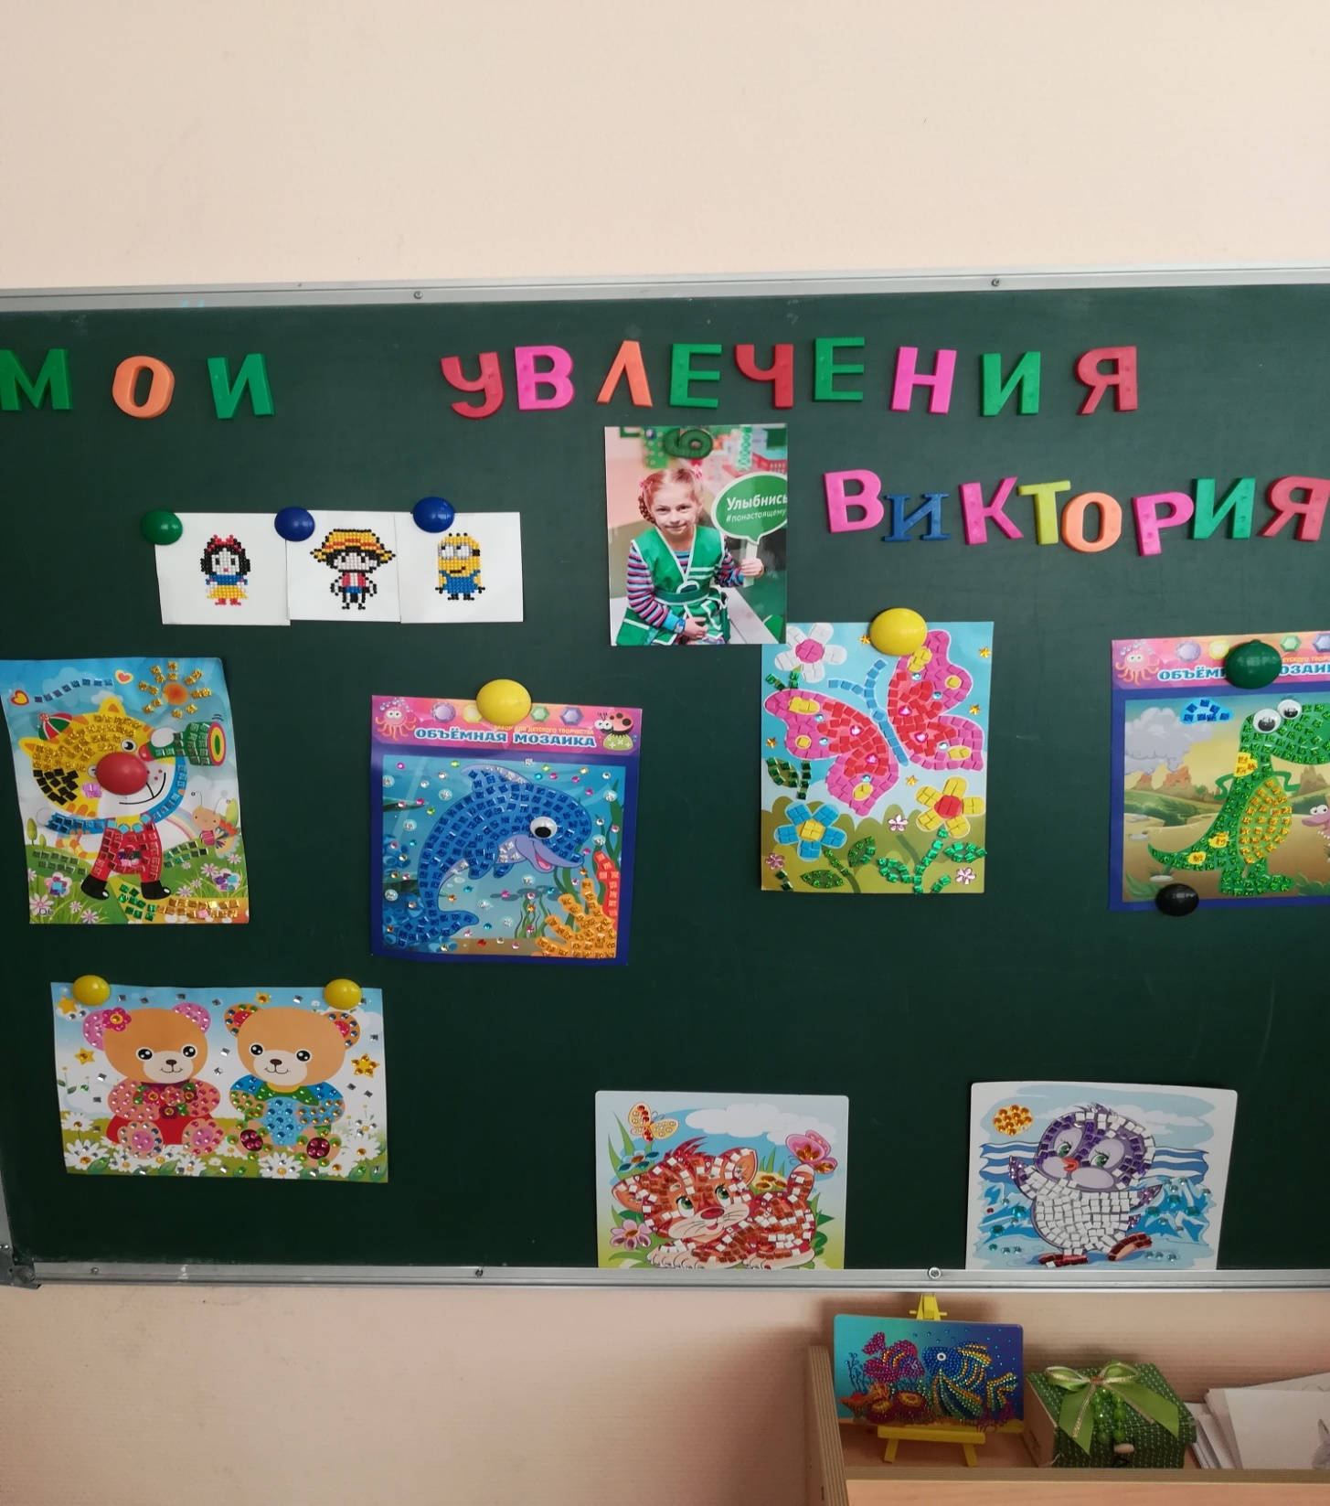
«Мои увлечения. Мое творчество"
Демонстрация увлечений и творческих способностей ребенка на выставках продуктов его творчества (фотоматериалы конструк­торских сооружений, рисунки, коллажи, поделки из разнообразных материалов (глины, бумаги, природного и бросового материалов)) Ребенок - гордый созерцатель;
воспитатель -организатор

Slide 6
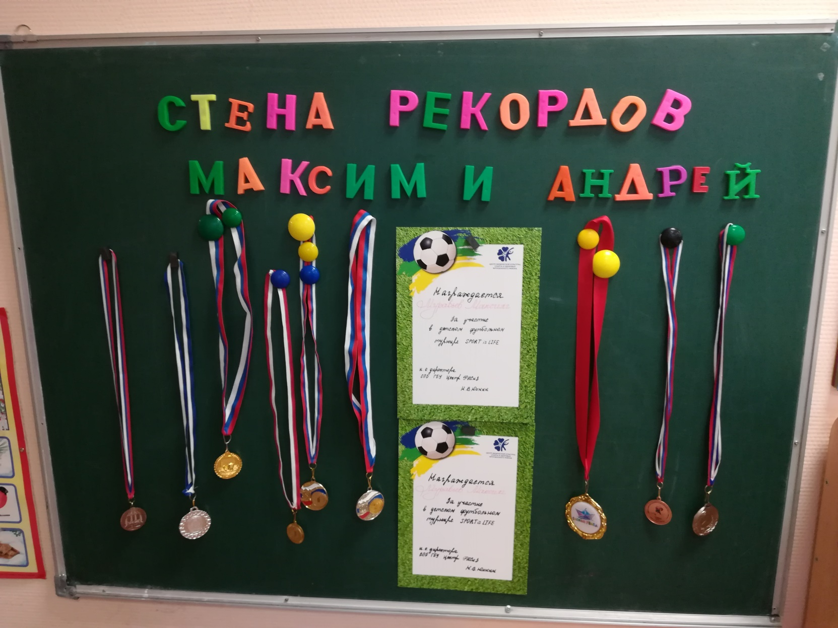
"Книга (стена)рекордов"
Лучшие спортивные достижения детей (самый высокий прыжок, лучший теннисист, лучший в беге, лучший лыжник и т. д.) заносятся в "Книгу рекордов"

Slide 7
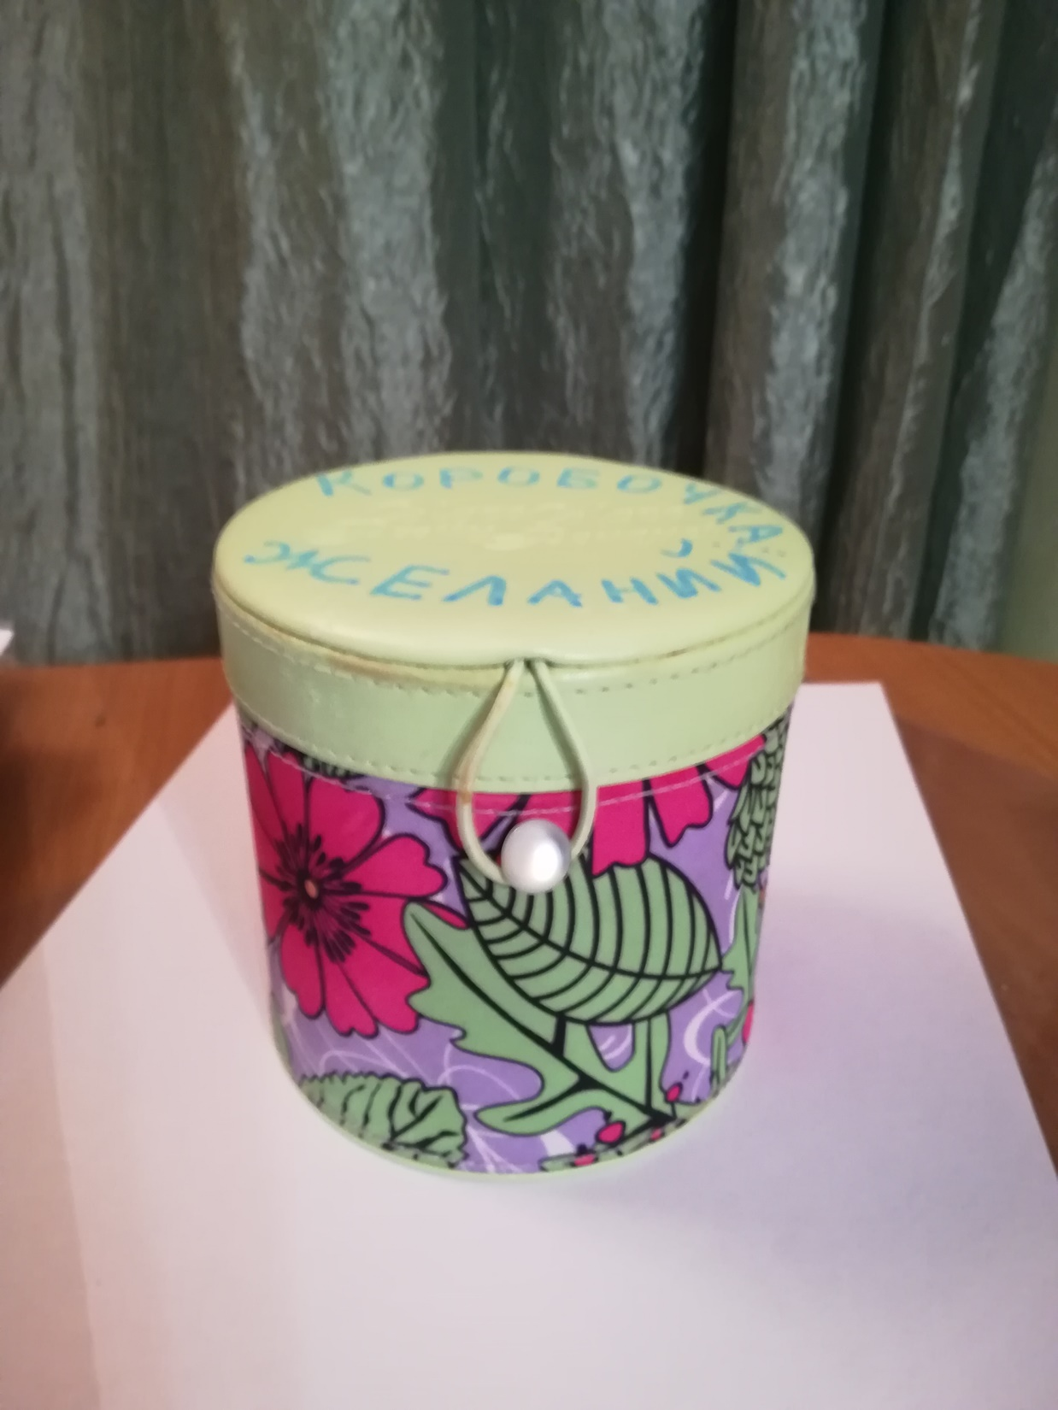
« Коробочка (сундучок , дерево ) желаний »-
где ребенок может написать свои желания, о каком подарке он мечтает на
день рождения или разместятся пожелания других ребят имениннику. Ребенок-активный участник, воспитатель – организатор, помощник

Slide 8
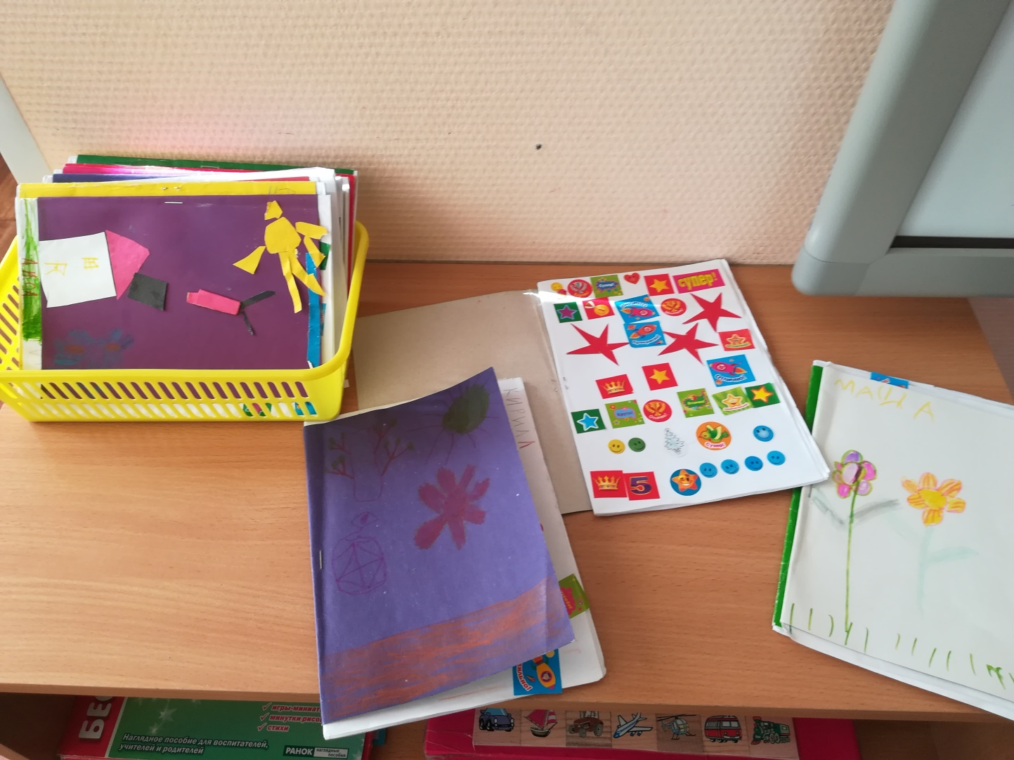
Книга «Мои успехи»
Используется для демонстрации личных достижений ребенка в детском саду
Ежедневное поощрение детей за успехи и достижения
Ребенок - герой дня; воспитатель - аналитик

Slide 9
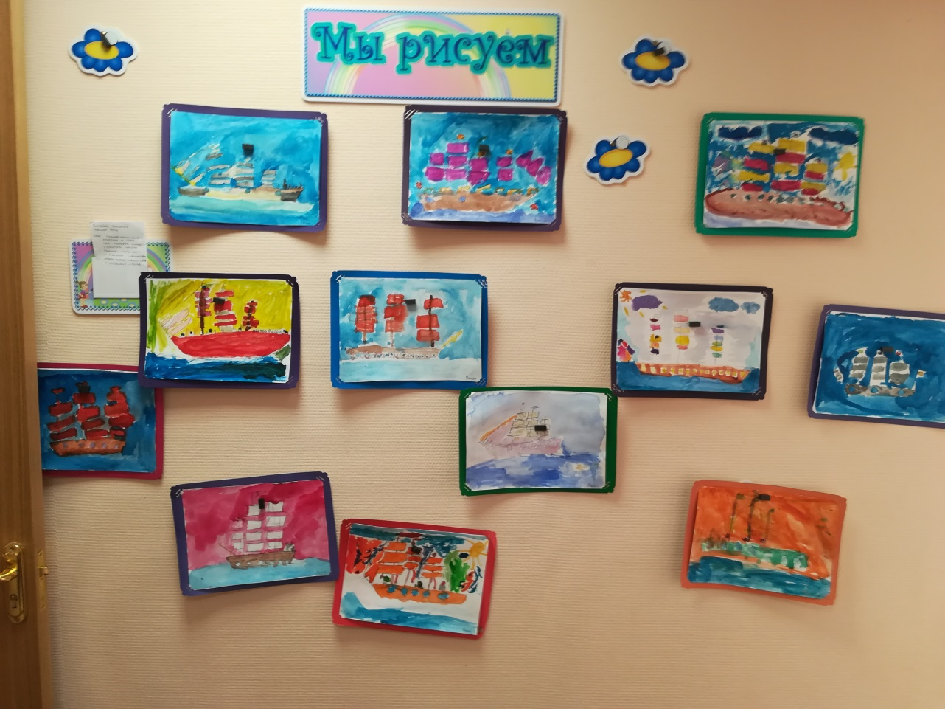
« Стена творчества»
Знакомство всего детского коллектива и родителей с продуктами детской субкультуры, организация тематических и персональных фотовыставок
Ребенок - творец; воспитатель -организатор; родитель - соучастник

Slide 10
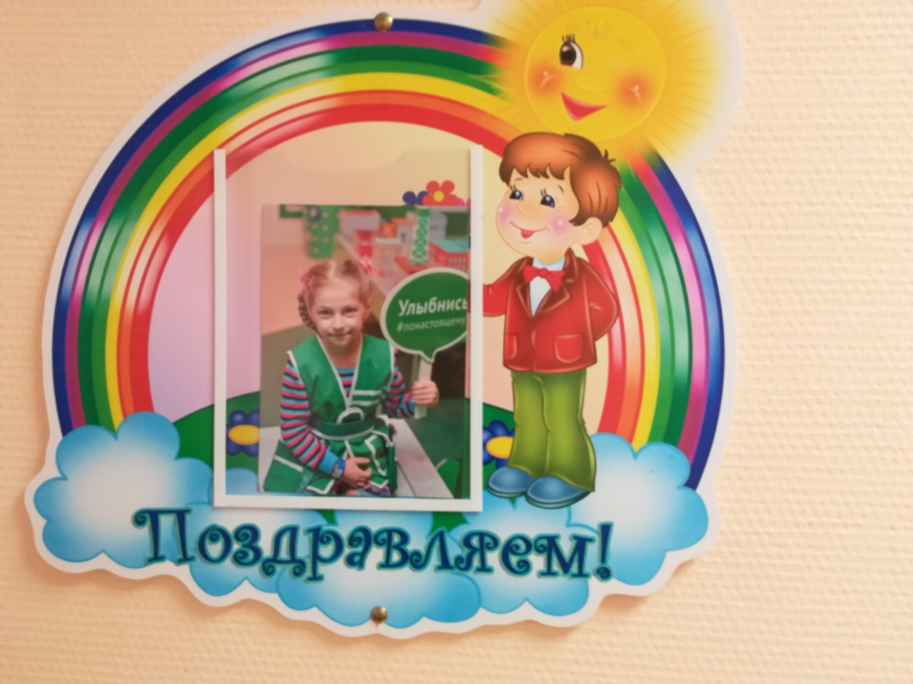
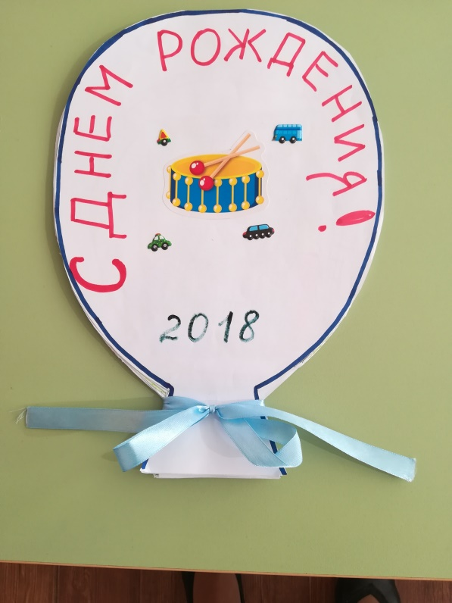
"Уголок именинника"
Постоянное функционирование стенда или уголка с фотографиями детей и обозначением дня их рождения, дополненный гороскопом, названием сезонов, месяца, числа (с целью познавательного развития).
Ребенок - центральное
лицо в детском коллективе;
воспитатель - организатор

Slide 11
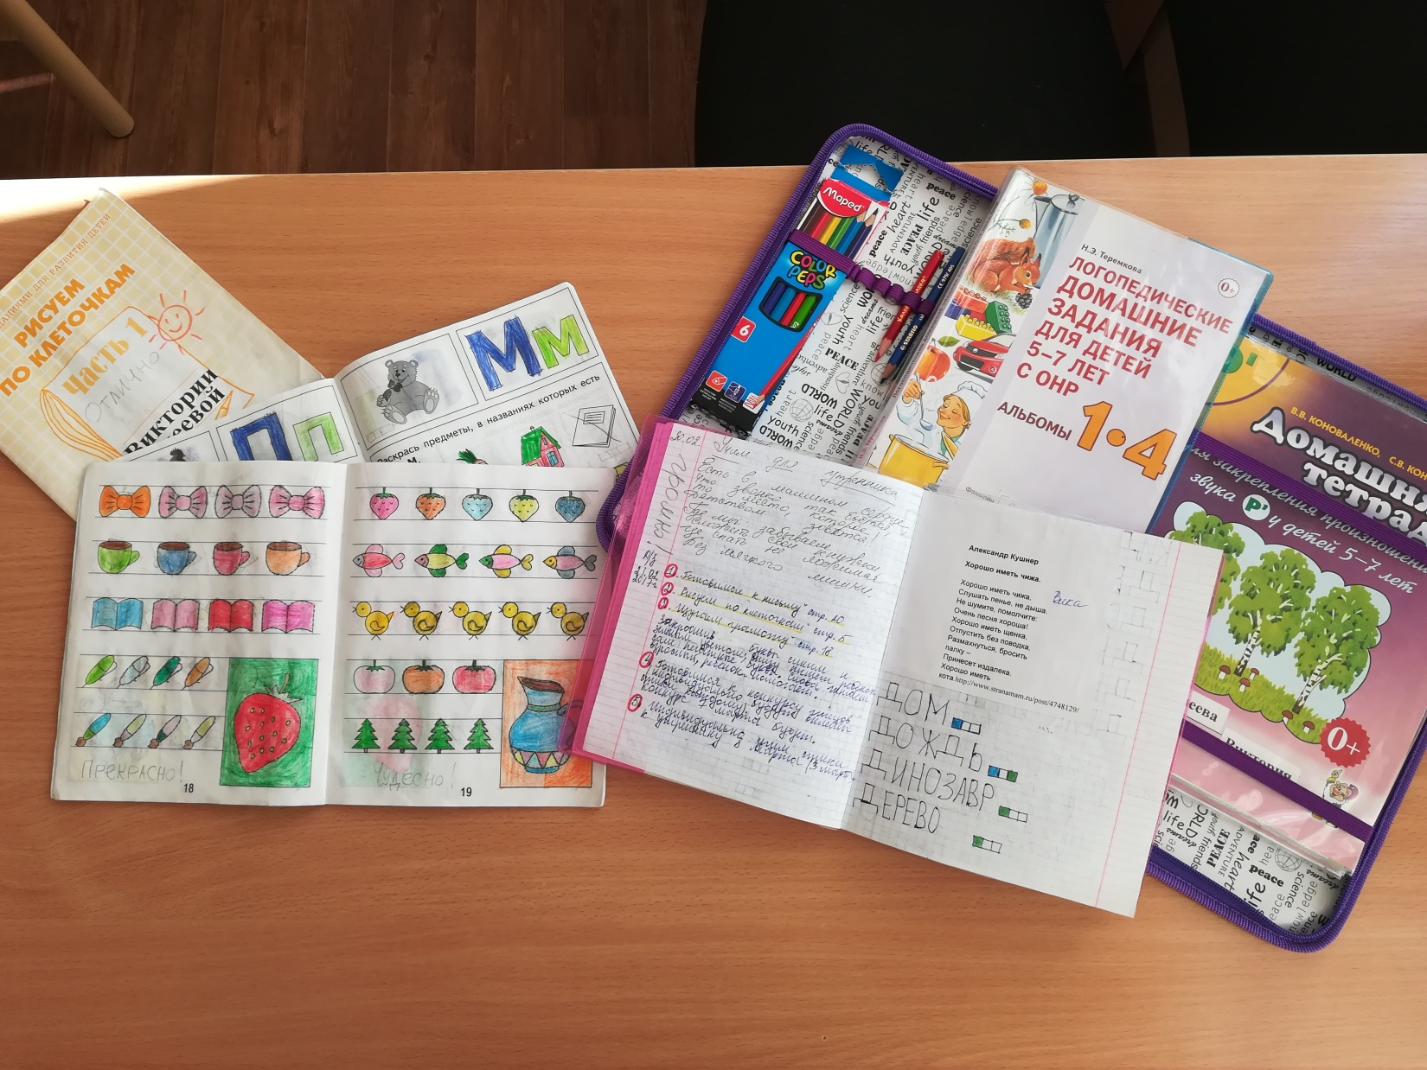
«Тетрадь знаний»
Тетрадь в который учитель-логопед
пишет задания для индивидуальных занятий родителей с ребенком
дома
Ребенок - созерцатель,
аналитик;
воспитатель - аналитик,
оформитель;
родитель - информируемый

Slide 12
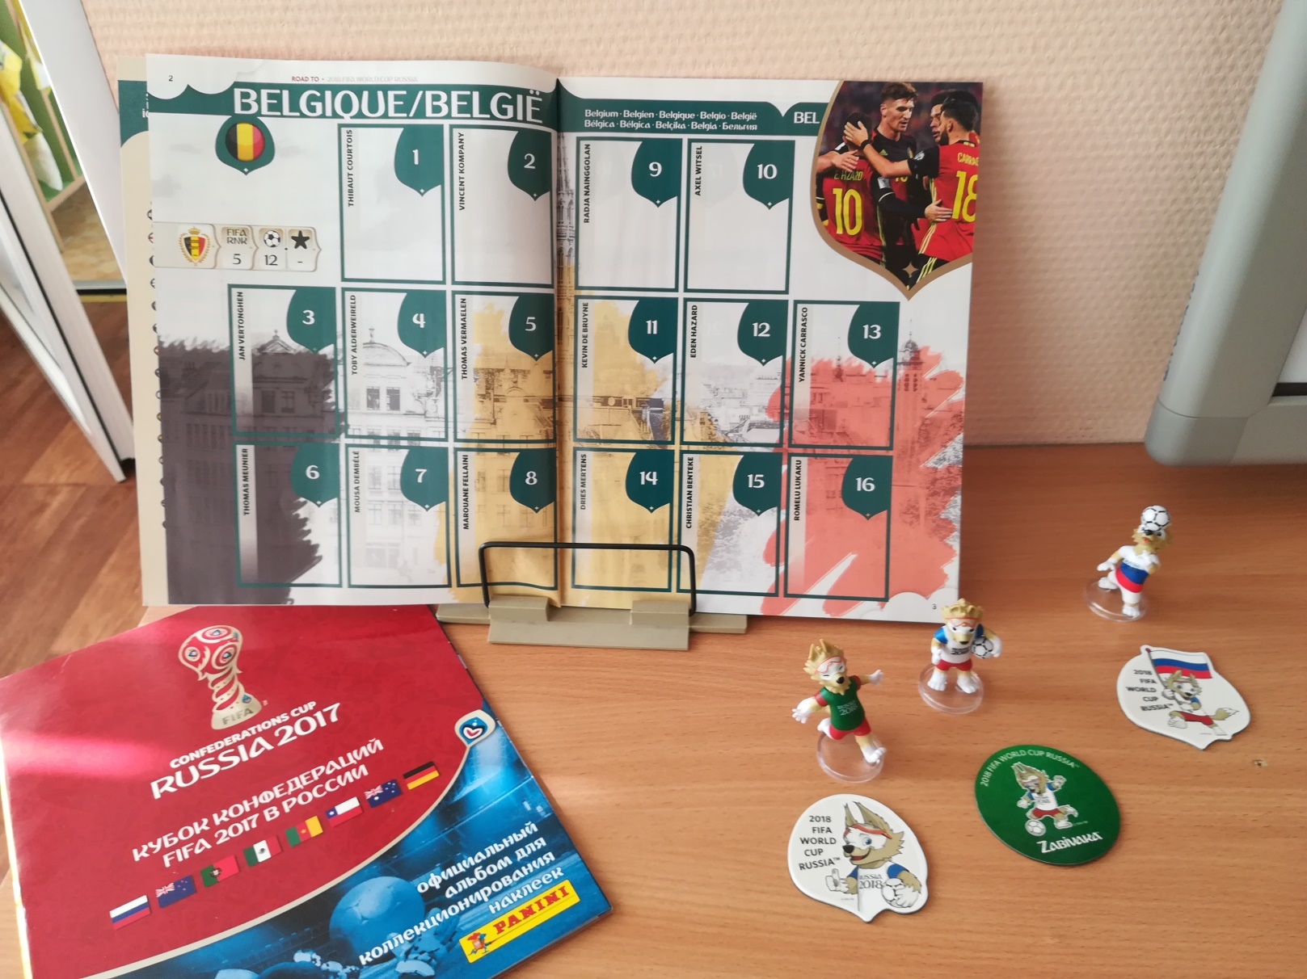
Мини-музеи
Персональные тематические выставки в мини-музее, подготовленные ребенком и родителями по интересам дошкольника или оформленные совместно с воспитателем по теме проекта
Ребенок - коллекционер; воспитатель - помощник; родитель - активный соучастник
«

Slide 13
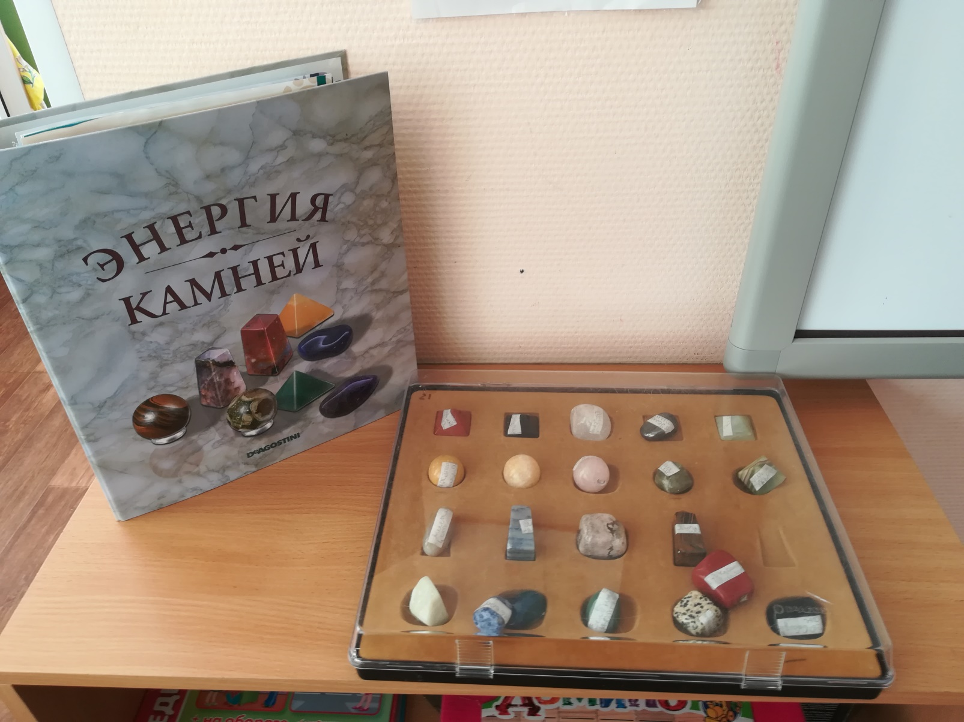
"Островок сокровищ", "Полянка драгоценностей"
Детское коллекционирование (разнообразные предметы-накопители: коробки, сундучки, сокровищницы с разными мелкими предметами), систематизация и изучение собираемого
Ребенок - коллекционер; воспитатель - помощник; родитель - активный соучастник

Slide 14
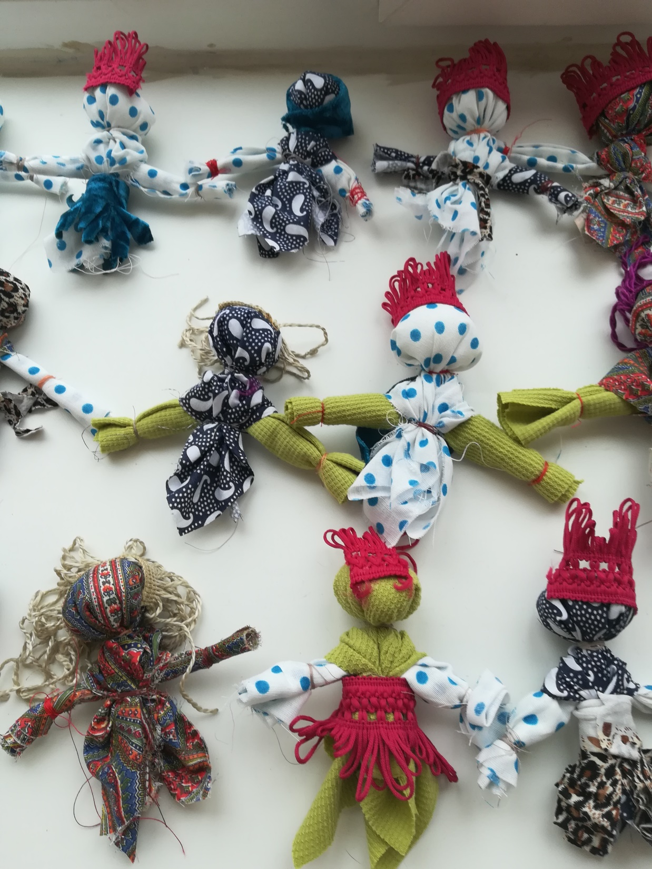
Кукла «Сплюшка»
Детская субкультура в оформлении группы по интересам дошкольников, темам проекта ("Огород на окне", "Ангелы сна", "Обереги")
Ребенок - создатель, выдум-щик; воспитатель -соучастник

Slide 15
Портфолио ребенка
Формирование копилки личных достижений ребенка в разнообразных видах деятельности, его успехов на протяжении дошкольной жизни
Ребенок-активный участник;
воспитатель - издатель; родитель - помощник
Выбор ребенком вида деятельности (островка, уголка, центра) и соответствующей индивидуальной карточки (перфокарты, схемы, задания, ребусы и др.)
Ребенок - инициатор; воспитатель - помощник
Карта-путеводитель
«Новости дня»
Сообщение темы дня, проекта, информация по теме, написанные воспитателем или под его руководством детьми (6-7 лет) и вывешенные на всеобщее обозрение
Ребенок-соавтор; воспитатель - автор; родитель - информируемый

Slide 16
Размещение на "Вымпеле" фотографии ребенка, ставшего победителем соревнований
Ребенок-участник
«Вымпел»
«Звезда дня»
На самом видном месте вывешивается плакат с фотографией дошкольника, избранного "Звездой дня". Каждый ребенок группы
по очереди должен занять это место. Ценность такого компонента в том, что он направлен на формирование положительной "я-концепции", развитие самосознания и самооценки
Ребенок - центральное
лицо в детском коллективе;
воспитатель - оформитель;
родители - консультанты
«Мы друзья»
Стенд или панно, где ребенок отмечает
своего друга, с кем он дружит, общается.
Ребенок и воспитатель
аналитики;
родитель - информируемый

Slide 17
Проектируя и создавая, систематически
преобразовывая развивающую предметно-
пространственную среду, направленную на
обеспечение индивидуальной траектории
развития ребенка, педагог постоянно
учитывает особенности его развития,
определяет свою роль в ней относительно
каждого воспитанника. (консультант или
наблюдатель, или помощник, или
соучастник).
Индивидуализированный способ
взаимодействия педагога с воспитанником
помогает достичь ребенку успехов, ощутить
радость достижения, ориентирует на
продвижение вперед.

Slide 18
Библиографический список
-Индивидуализация образования детей дошкольного возраста
Автор: Михайлова-Свирская Л.В.
Издательство: Просвещение, 2015
- Федеральный закон от 29.12.2012 № 273 – ФЗ «Об образовании в Российской
Федерации»;
- Постановление Главного государственного врача РФ от 15.05.2013 №26 «Об
утверждении СанПиН 2.4.1.3.3147-13 «Санитарно-эпидемиологические требования к устройству, содержанию и организации режима работы дошкольных образовательных организаций»;
- Приказ Минобрнауки России от 17.10.2013 № 1155 «Об утверждении
федерального государственного образовательного стандарта дошкольного
образования»;
Письмо Минобрнауки России от 17.05.1995 № 61/19-12 «О психологопедагогических требованиях к играм и игрушкам в современных условиях» (вместе с
«Порядком проведения психолого-педагогической экспертизы детских игр и игрушек»,
«Методическими указаниями для работников дошкольных образовательных
учреждений «О психолого-педагогической ценности игр и игрушек»);
- Приказ Минобрнауки России от 26.06.2000 № 1917 «Об экспертизе
настольных, компьютерных и иных игр, игрушек и игровых сооружений для детей»

